Slide 1
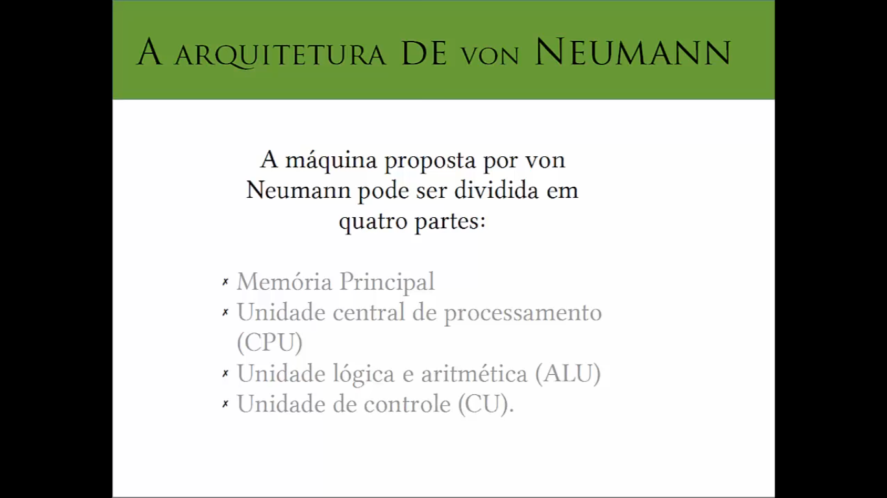

Slide 2
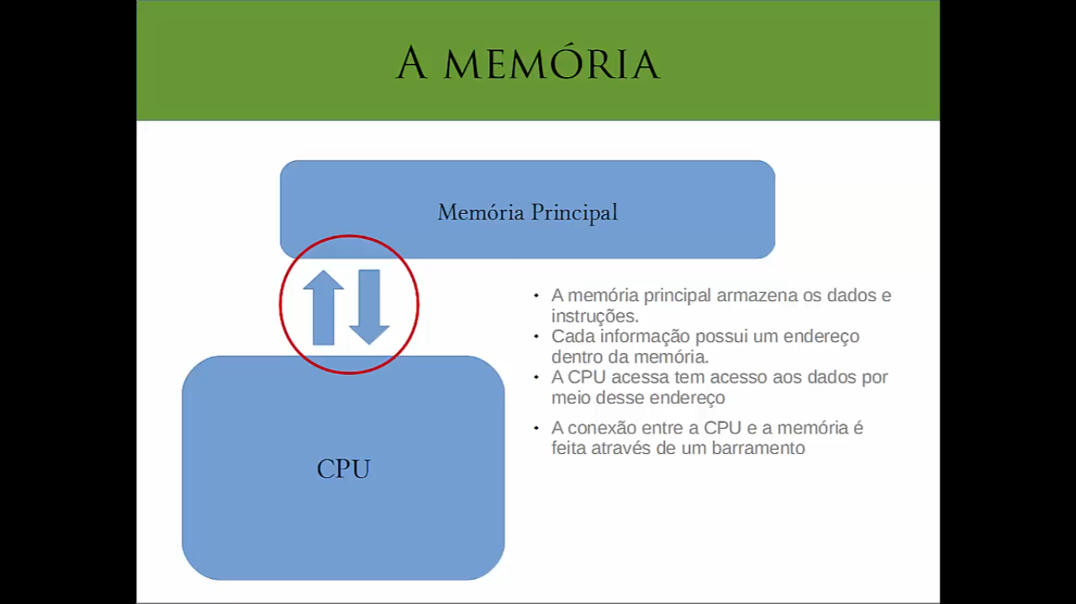

Slide 3
Endereços de memórias são como endereços de casas em que o carteiro(CPU) consegue encontrar facilmente seu destinatário.
A conexão entre os componentes, como a CPU e a Memória Principal, é feito pelo Barramento (conjunto de linhas de comunicação que permitem o tráfego de dados).
O desempenho do Barramento depende da largura de banda, ou seja, a quantidade de bits que ele consegue transmitir ao mesmo tempo.
Lembrando que 8 bits equivale a 1 byte.

Slide 4
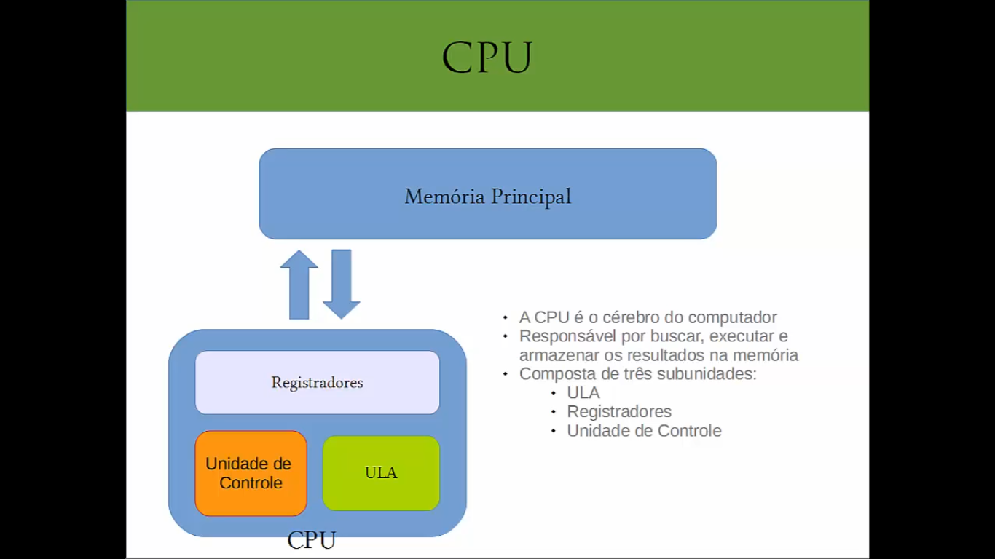

Slide 5
ULA (Unidade Lógica Aritmética)→ É uma coleção de circuitos que realizam as operações sobre os dados, sejam elas operações como adição, subtração e até manipulações como deslocamento de bits.
Registradores → São posições de memória construídas dentro da CPU, os dados dentro dele são acessado em uma velocidade maior por estarem dentro da CPU, porém o tamanho é pequeno então eles são reservados para dados que são utilizados no momento específico. Para funcionar eficientemente o computador tem que copiar dados entre os registradores e a memória.
Unidade de controle → “Cérebro dentro do cérebro”, pois controla as várias funções da CPU. Realizando busca de dados na memória principal e o controle do fluxo de dados entre ULA e Registradores.

Slide 6
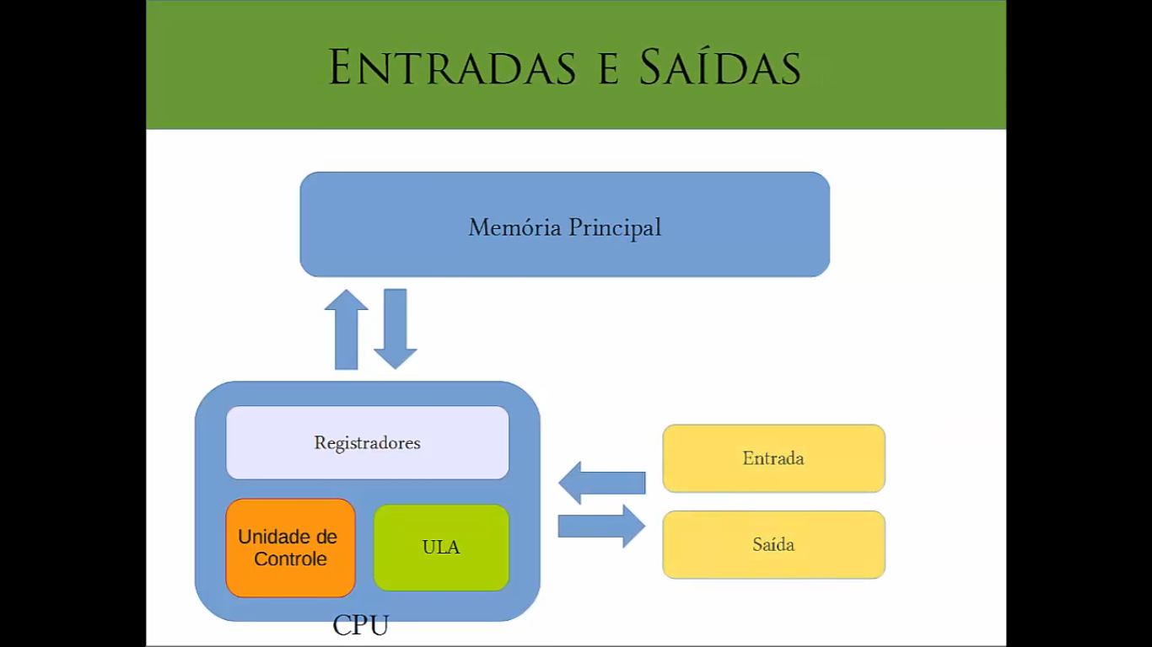

Slide 7
Por fim, a entrada e saída de dados é por onde a máquina vai se comunicar com o meio externo.

Slide 8
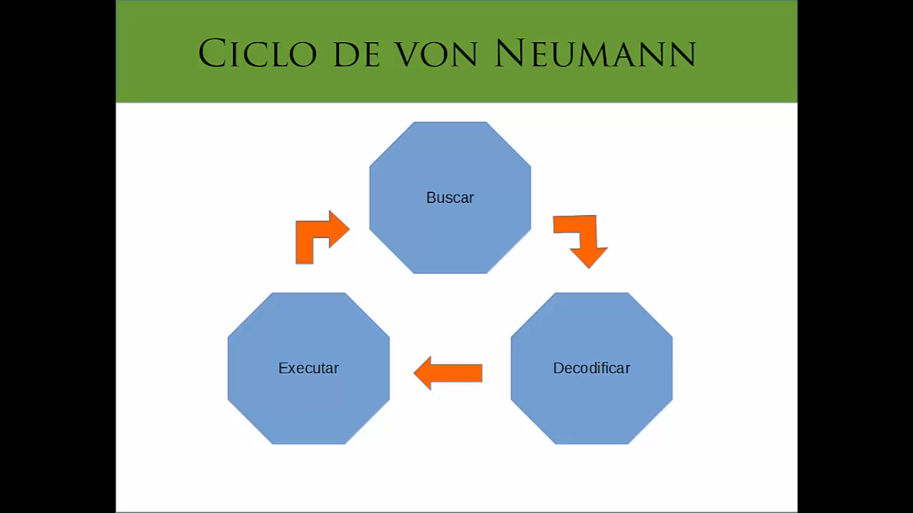

Slide 9
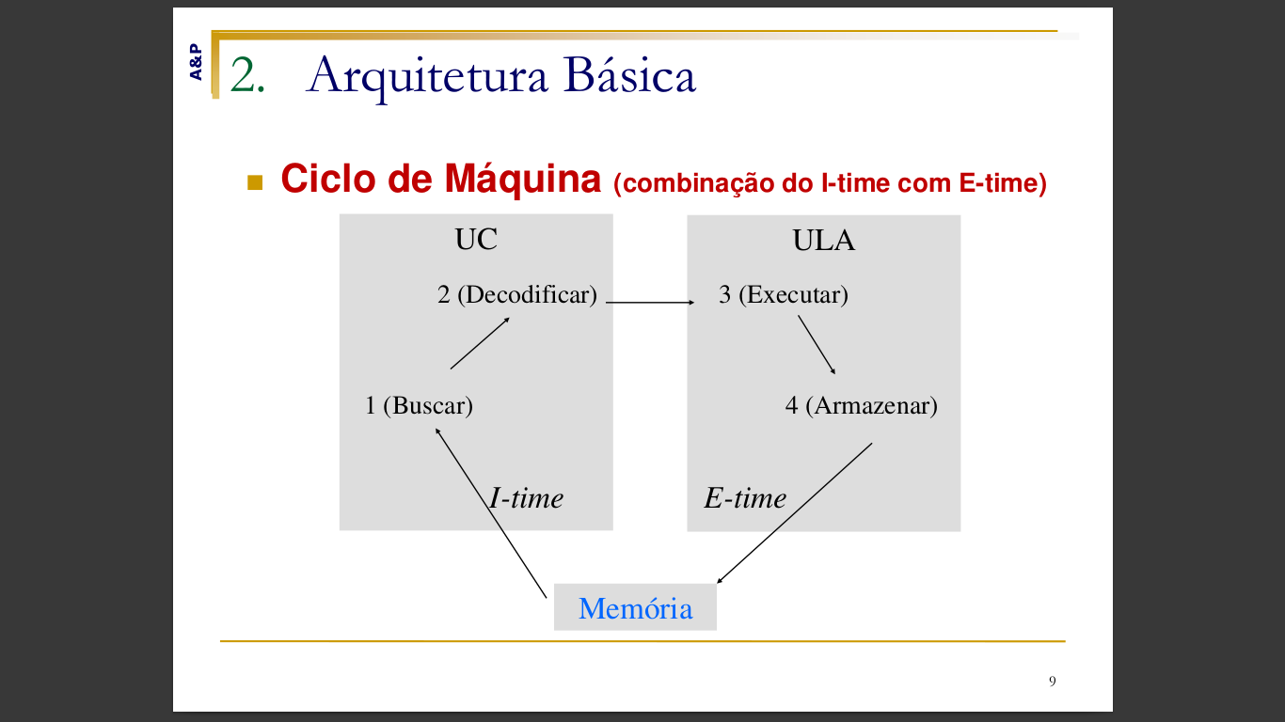

Slide 10
Ciclo de Von Neumann
1. A máquina procura e carrega uma instrução da memória.
2. O código é interpretado pela unidade de controle do CPU.
3. A tarefa é executada e o ciclo se repete enquanto existirem instruções.
I-time → Tempo de instrução.
E-time → Tempo de execução.

Slide 11
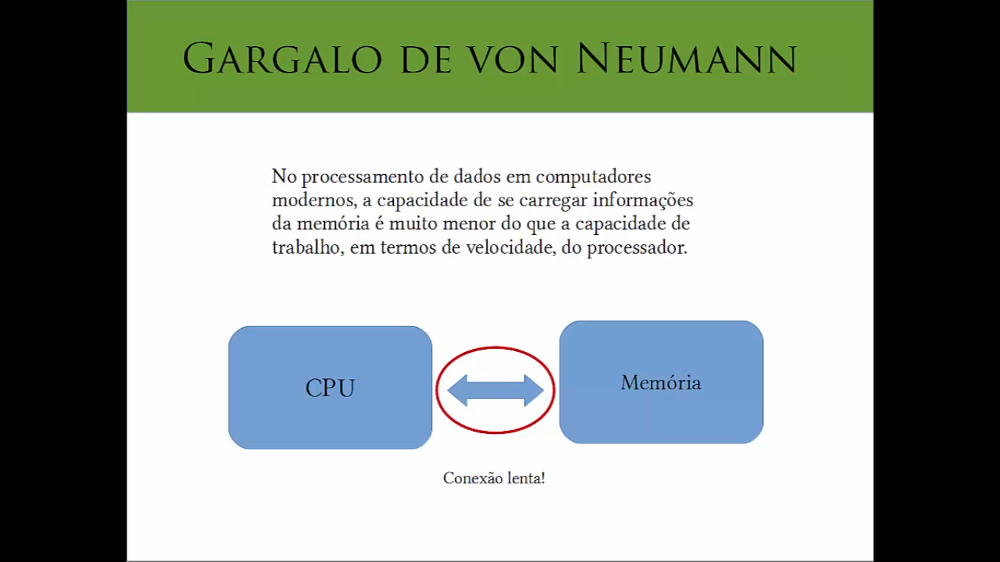

Slide 12
A CPU é obrigada a esperar as informações que vem da memória de uma maneira lenta comparada a sua velocidade, o que provoca uma queda de eficiência na qual a CPU não consegue utilizar seu máximo potencial, resultando em um gargalo.
Obs: O uso de memória cache entre a CPU e a memória principal tem como um de seus objetivos aumentar a velocidade de transmissão dos dados para evitar/diminuir o gargalo existente.
Obs2: Lembrando que a execução do sistema operacional é feita de maneira linear por meio de uma lista de preferências, mas acaba parecendo que os dados são transmitidos de uma maneira paralela pois quando diversos programas diferentes são abertos ao mesmo tempo eles parecem funcionar “paralelamente”, mas não é verdade.

Slide 13
Outros componentes:
Fonte → Responsável por transformar a corrente alternada para corrente contínua que é utilizada pelos componentes.
Placa mãe → É o sistema que une todos os componentes do computador permitindo que eles trabalhem de forma organizada.
Dispositivos de armazenamento → Hds ou SSDs são dispositivos em que os dados são gravados de forma permanente, diferente da Memória Principal (RAM) que os dados são gravados de forma temporária.

Slide 14
Outras partes da arquitetura
Pontes (Chipsets) → Estão localizados na placa mãe e são responsáveis pela troca de informações entre os componentes do computador junto com os Barramentos. A ponte norte toma conta dos componentes rápidos do computador (CPU, RAM, Placa de Vídeo, etc ), portanto ela é mais rápida. Enquanto a ponte sul toma conta dos componentes lentos do computador (Dispositivos de entrada e saída, discos rígidos, etc).

Slide 15
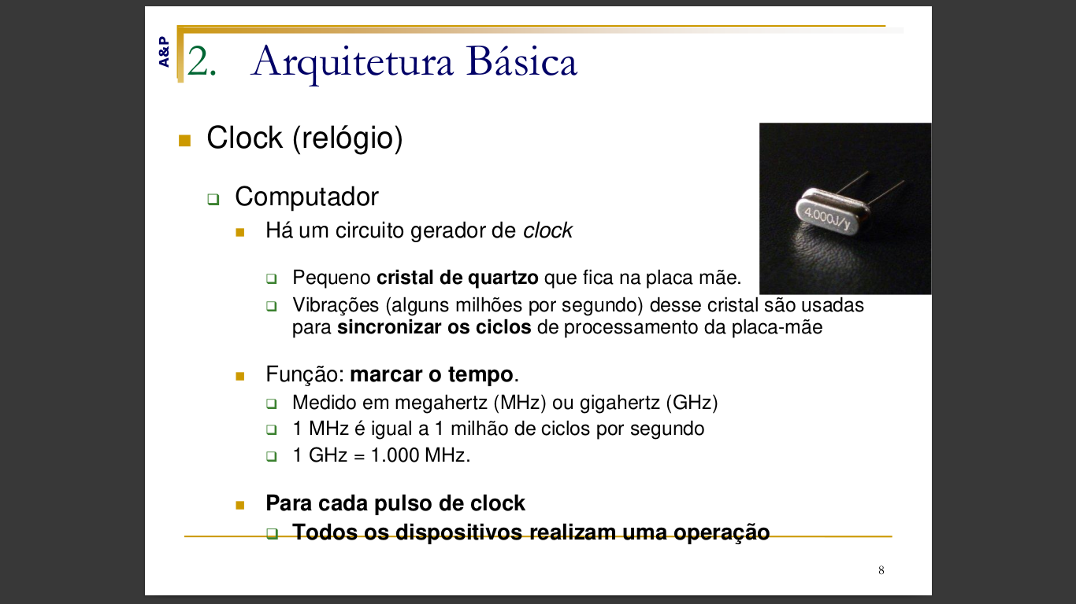

Slide 16
Para um estudo mais aprofundado das memórias é necessário acessar os slides da Aula_01.pdf do professor Leandro.

